Slide 1


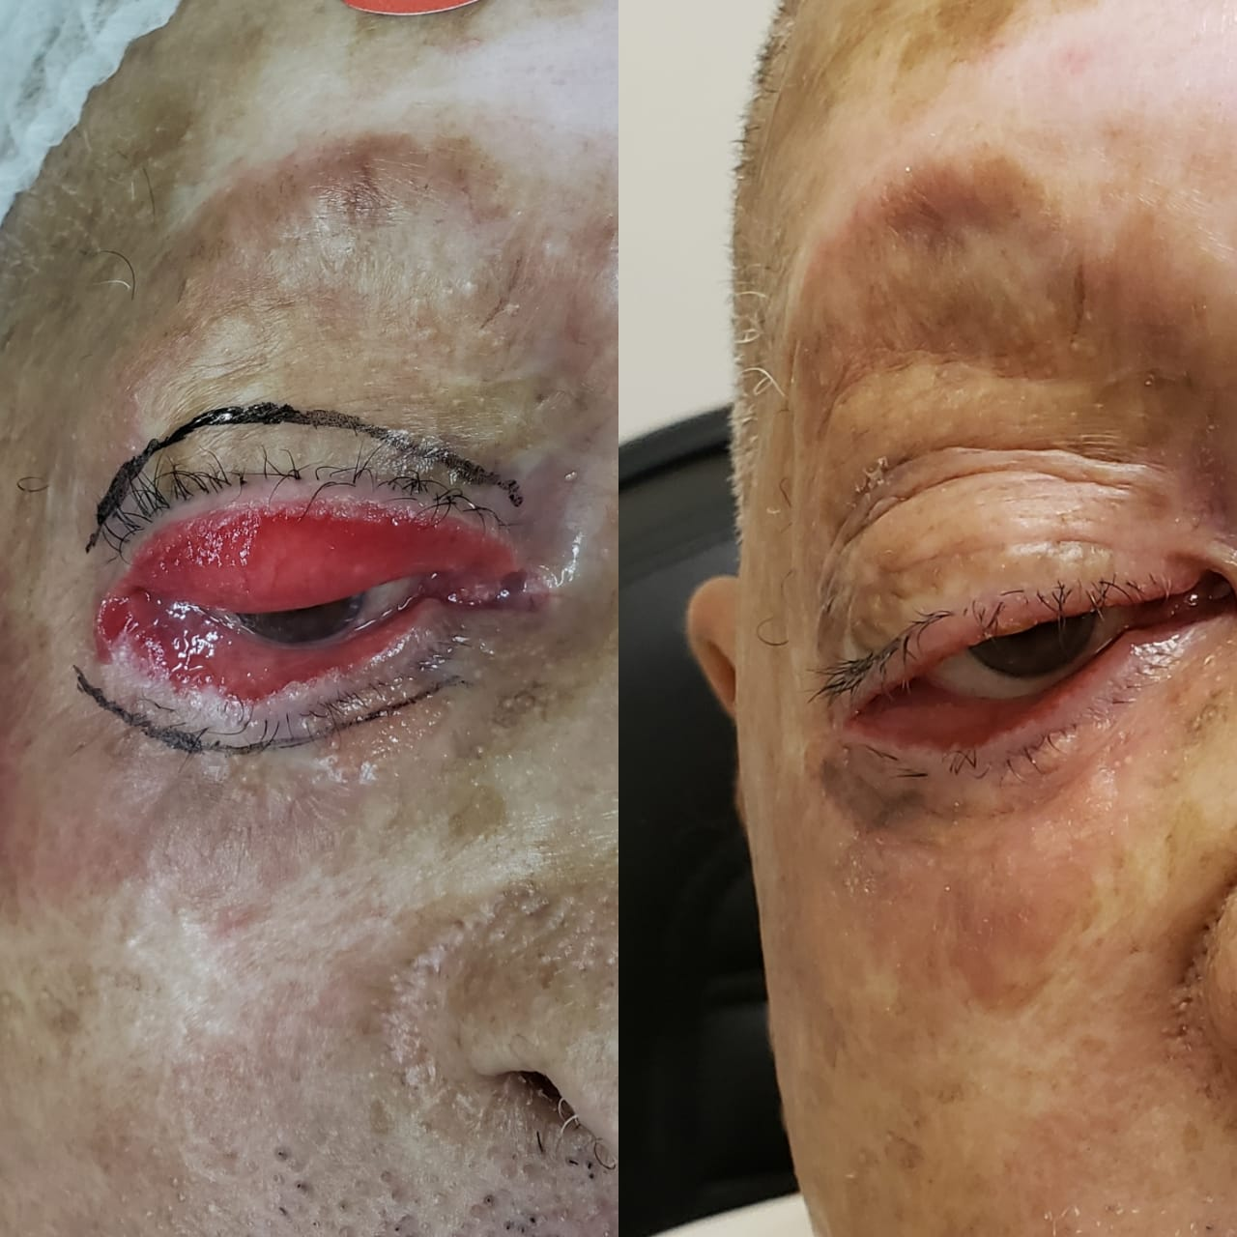
RELATO DE CASO:ECTRÓPIO BILATERAL EM UM PACIENTE COM CROMOBLASTOMICOSE
Natascha de Almeida Netto¹, Nádia Meneguesso Calheiros², Luiz Fernando Franzini Marques³ , Elder Ohara de Oliveira Júnior⁴, Olívia Souza Antunes⁵- Residência de Oftalmologia do Hospital São Julião (HSJ)
INTRODUÇÃO
IMAGENS
A Cromoblastomicose é uma micose subcutânea crônica,resultante da inoculação traumática por fungos da família Herpotrichiellaceae,sendo Fonsecaea pedrosoi o agente frequentemente isolado.Acomete,em sua maioria,trabalhadores rurais do gênero masculino,sendo importante doença ocupacional em regiões tropicais/subtropicais.Provoca lesões polimorfas,tendo,muitas vezes,caráter incapacitante para o paciente.Neste relato,apresentamos um caso em que a evolução do quadro levou à um ectrópio bilateral.
MÉTODOS
Estudo de caso por revisão de prontuário médico e pesquisa bibliográfica nas bases de dados Medline,SciELO,Lilacs.
Fig 1. Ectrópio cicatricial superior e inferior OD.
Fig 2. Aspecto após 4 meses de cirurgia.
RESULTADOS
CONCLUSÃO
S.L.P.,63 anos,natural de Rio Verde,Goiás,e procedente de Campo Grande,Mato Grosso do Sul,ex trabalhador rural,com diagnóstico de cromoblastomicose desde 1994.Foi avaliado no ambulatório de Oculoplástica do Hospital São Julião(HSJ) em Março/2019,referindo que há 40 anos apresentou lesões deformantes em membro superior direito,iniciando tratamento com diversos antifúngicos sistêmicos,junto ao dermatologista. Quatro anos após,as lesões se expandiram lenta e progressivamente para a cabeça,acometendo as pálpebras de ambos os olhos(AO),levando à fotofobia,dor local e diminuição da acuidade visual.Ao exame,apresentava ectrópio cicatricial superior e inferior bilateral.
Em Agosto/2019,o paciente foi submetido à procedimento em olho direito(OD),com enxerto retirado da região supraclavicular esquerda,utilizando a técnica de Tarsal strip.Não foi possível realizar cirurgia em olho esquerdo(OE)devido à atividade da doença.Após cirurgia,paciente referiu melhora significativa dos sintomas.
O tratamento cirúrgico teve como objetivo reduzir a exposição corneana e as complicações resultantes desta,o que,ao longo do anos,resultou em perda visual significativa(acuidade visual corrigida,2003:20/20 em AO;2019:OD20/200;OE20/200parcial).
A cromoblastomicose é uma doença negligenciada,de difícil tratamento,predominante nos países subdesenvolvidos.Seu acometimento subcutâneo gera reação fibrótica intensa,levando à cicatrizes deformantes,usualmente envolvendo os membros inferiores,e,quando facial,pode gerar retração palpebral,ectrópio,ceratite e xeroftalmia.
O tratamento de casos que afetam a face deve envolver acompanhamento conjunto entre dermatologista e oftalmologista,devido a necessidade de diagnóstico precoce,com o intuito de prevenir complicações visuais,como a diminuição da visão secundária ao ectrópio cicatricial,como relatado neste caso.
PALAVRAS CHAVES
Cromoblastomicose;Micoses;Ectrópio.
REFERÊNCIAS BIBLIOGRÁFICAS
1. RIOS,José Eduardo Simarro et al.Chromomycosis,an unusual cause of cicatricial ectropion:a case report.Arq.Bras.Oftalmol.,São Paulo,v.80,n.1,p.46-48, Jan. 2017.
2.QUEIROZ-TELLES,Flavio.CHROMOBLASTOMYCOSIS:A NEGLECTED TROPICAL DISEASE.Rev.Inst. Med.trop.S.Paulo,São Paulo,v.57,supl.19,p.46-50,Sept.2015.
3. ADIBELLI,Fatih Mehmet et al.Fonsecaeapedrosoias a rare cause of acute conjunctival ulceration. Arq. Bras. Oftalmol., São Paulo , v. 79, n. 4, p. 261-263, Aug. 2016 .

